Slide 1
L'énergie de la participation est-elle renouvelable ? La production de scénarios énergétiques et ses malentendus.
Frédéric Claisse (SPIRAL – Ulg)
Patrick Italiano (CLEO - ULg)

Slide 2
Présentation de l’exposé
Description de la structure de la recherche SEPIA
Discussion des malentendus
Quel objectif?
Quelles motivations pour les participants?
Quel pilotage du processus?
De quelle participation parle-t-on?
Conclusion: les contradictions au cœur du processus

Slide 3
Description de la structure de la recherche SEPIA
Principe du backcasting: on fixe les paramètres d’arrivée: “Terms of Reference”
Validation des ToR par les stakeholders (SHP)
Les experts (Scenario Building Group – SBG) créent des scenarios
Les scénarios sont modélisés par un outil économétrique LEAP
Les scénarios avec leurs paramètres modélisés sont soumis à l’évaluation par les stakeholders (SHP) avec un outil basé sur la fuzzy-logic (DECIDER)

Slide 4
La “participation”: planning des ateliers
Planning initial:
SBG- W1
SBG- W2
SBG- W3
SHP évaluation des scénarios
SHP-W1
Nov. 08 01-09 02-09 03-09 05-09

Slide 5
Etapes de la construction des scénarios
Sélection et définition des facteurs à partir d’une liste fournie par l’équipe de recherche (atelier SBG W1)
Hiérarchisation des facteurs (matrice d’impacts croisés) => 6 facteurs retenus
Élaboration de 2 à 3 hypothèses d’évolution quant aux 6 facteurs et évaluation par les experts (Delphi informatisé Mesydel)
4) Construction des scénarios proprement dits par associations successives d’hypothèses (arbres de décision) + lignes du temps (SBG W3)

Slide 6
Modélisation et évaluation des scénarios
A partir des scénarios narratifs, définition de paramètres-clés par les experts (SBG)
Modélisation des paramètres dans un système informatique (équipe de recherche)
Sélection des critères d’évaluation (SHP)
4) Evaluation des 3 scenarios modélisés (SHP)

Slide 7
La “participation”: mise en œuvre
Programme adapté:
SBG- W1
Mesydel
SBG- W3
Matrix
SHP+SBG feedback
SHP évaluation en ligne
SHP-W1
Nov. 08 01-09 02-09 03-09 06-09 04-2010

Slide 8
Les malentendus
Premier malentendu:
L’exercice avait-il pour but:
l’expérience méthodologique
ou la production des scénarios proprement dite?
Pour l’équipe: statut différent des résultats (valeur des scénarios produits eux-mêmes)
Contradiction entre l’importance des enjeux et l’absence d’impact sur les décisions
Enjeu associé: comment « vendre » aux participants sollicités l’importance du projet?

Slide 9
Les malentendus
Deuxième malentendu:
Quelle est la motivation des participants?
L’hypothèse d’une rémunération a été écartée
La motivation était censée venir de l’intérêt de l’exercice lui-même
Pas d’engagement des participants + processus long et complexe, donc passe au second plan des priorités quotidiennes
Renforce le malentendu N°1: pas d’enjeu réel autour d’une problématique importante et complexe (« usine à gaz »)
De plus, des questions essentielles sont évacuées: nucléaire et croissance économique

Slide 10
Participation effective aux étapes
EG- W1
Mesydel
EG- W3
SHP+SBG feedback
SHP online assessment
SP-W1
Matrix
Participation
16 shp 12 sbg 8 sbg 10 sbg 5 sbg 4 sbg 7 shp
+ 8 sbg + 4 shp
Invitations
25 shp 20 sbg 20 sbg 20 sbg 20 sbg 20 sbg 25 shp
+20 sbg + 25 shp

Slide 11
Les malentendus
Troisième malentendu:
Le pilotage d’un processus complexe
L’architecture du projet est cohérente abstraitement, mais très difficile à mettre en place et à expliquer
La multidisciplinarité nécessite des compétences en gestion de projet qui ont été négligées (malgré la bonne foi des équipes)
La quantité de décisions à prendre par l’équipe a été sous évaluée malgré les retours d’expérience
Les équipes scientifiques incorporent des outils qui restent des boîtes noires aux yeux des participants (réponse standard: « on peut faire ce qu’on veut avec l’outil »)
Ces opacités font que les stakeholders ne croient pas que le processus neutralise les rapports de force

Slide 12
Les malentendus
Quatrième malentendu:
Quelle participation en fait?
Ex ante :
Inviter des experts suffit-il à faire de la participation ?
Inviter des stakeholders peut-il être considéré comme de la participation par délégation ?
Ex post : Quels sont les moments authentiquement participatifs?
La complexité de l’exercice fait que la plupart des étapes doivent être « pré-mâchées » par l’équipe: validation de choix, listes de facteurs,…
La première décision a porté sur les Terms of Reference: les participants ont préféré avaliser un référentiel importé de l’extérieur
Seule la définition du premier scénario a été un vrai moment de participation créative, toutes les autres décisions étaient sous contraintes

Slide 13
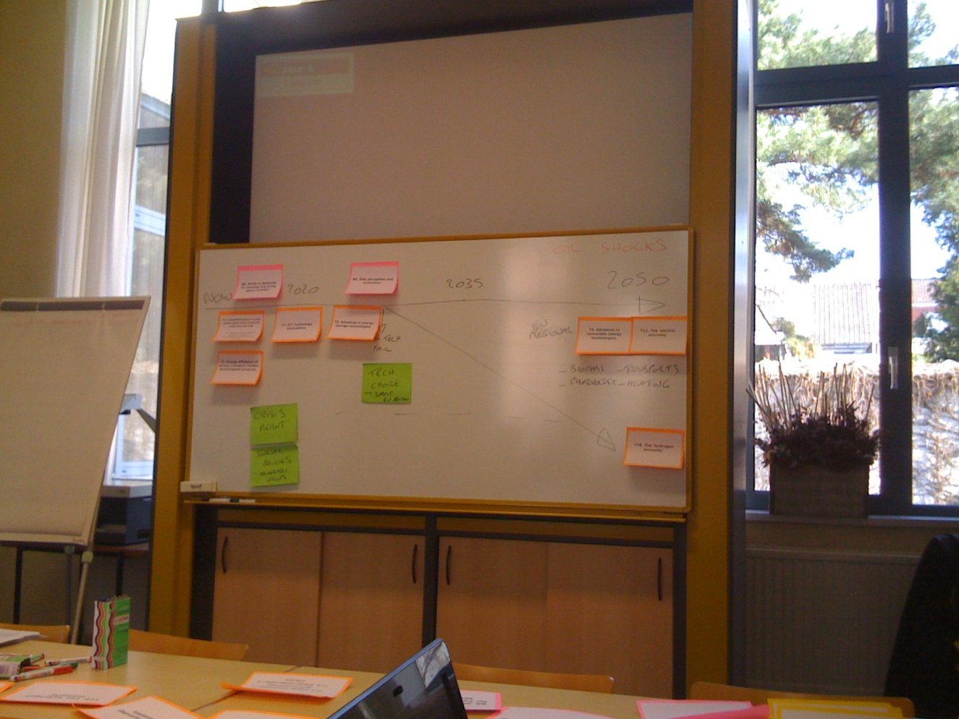
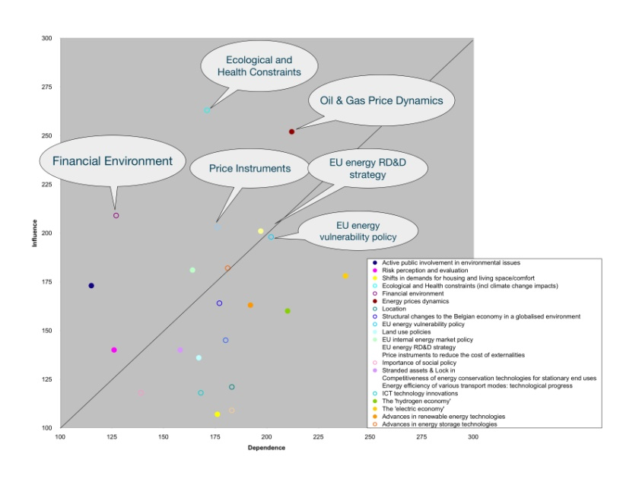
Animation des ateliers

Slide 14
Les scénarios produits
« Global consensus » ≈ « utopique », best case
« Confident in R&D » ≈ « miraculeux », business as usual
« Big oil shock(s) » ≈ « catastrophe », worst case
Les scenarios 2 et 3 ont été définis par contraste avec le premier

Slide 15
Conclusion (1)
Ces « malentendus » ne sont pas spécifiques à ce projet ni aux équipes qui l’ont mené
Ce projet ne s’appuyait pas sur l’« hypothèse participative » qui pose que l’on peut soumettre des problèmes complexes à de « simples citoyens »
La crédibilité repose sur l’étendue des expertises (évaluations complexes et interdépendantes à long terme): la participation effective est un facteur critique pour tout le processus

Slide 16
Conclusion (2)
Le recrutement d’experts externes à titre gratuit limite l’implication qu’on peut attendre d’eux, ce qui oblige à prédéfinir les tâches par des inputs importants de l’équipe
Le nombre de décisions prises par l’équipe (explicitement ou implicitement) dépossède de facto les participants de tout contrôle sur le processus
Conséquence : la motivation à participer se réduit d’autant plus
Les stakeholders ne s’investissent pas dans un processus:
déconnecté des décisions
où ils ne font pas confiance à la technique (supposée neutraliser les rapports de force)
qui évacue les enjeux de fond essentiels

